Slide 1

幸運香草公園
四年五班
劉子瑀.葉沛晴.吳采蓉.李怡樺.蔡淨淳

Slide 2
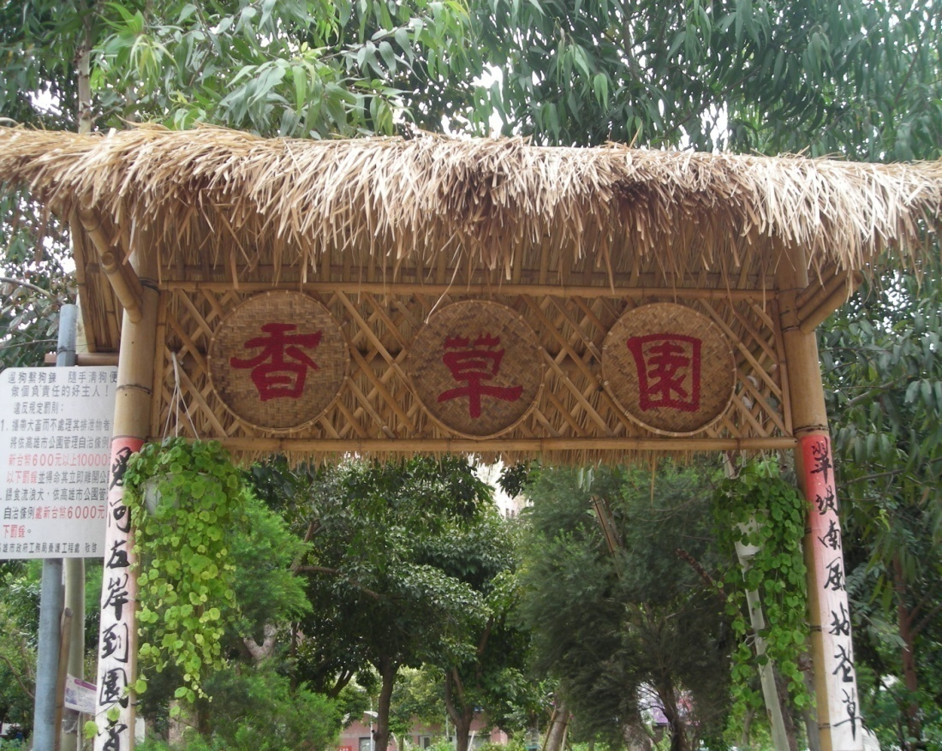
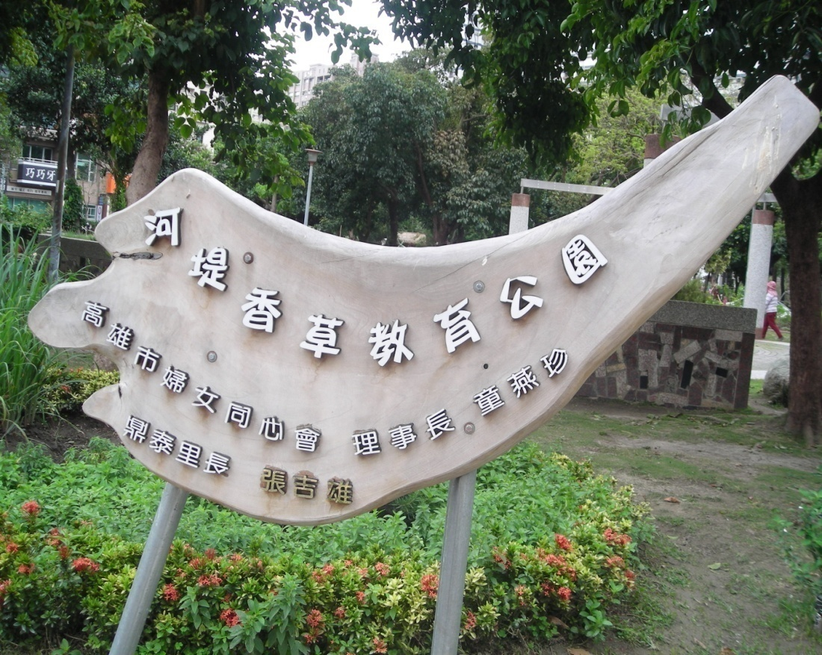
香草公園的由來
在高樓群中的小公園
裡，一些懷抱著希望
的人，辛苦的培育香草
幼苗，期待小小的香草
成長，成為大家休閒娛
樂的地方。

Slide 3
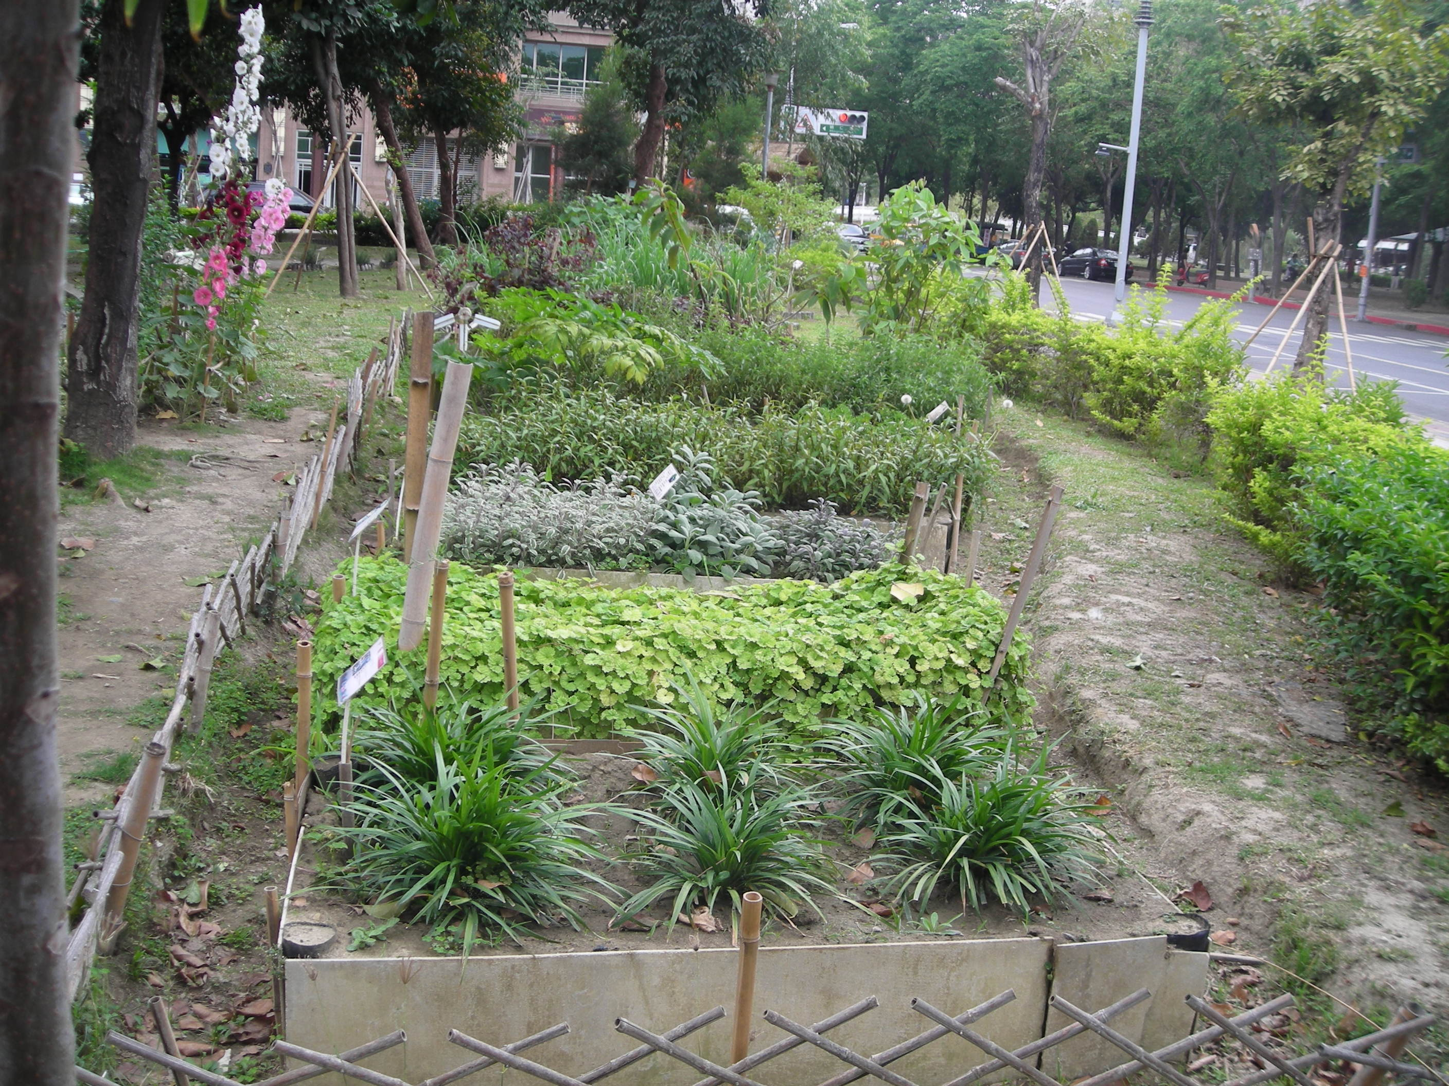
香草運用
香草可以做成我們愛吃的例如:香草冰淇淋.迷迭香雞腿.沙拉.果凍.餅乾等。
香草也可以做成日常用品例如:肥皂.萬金油等。

Slide 4
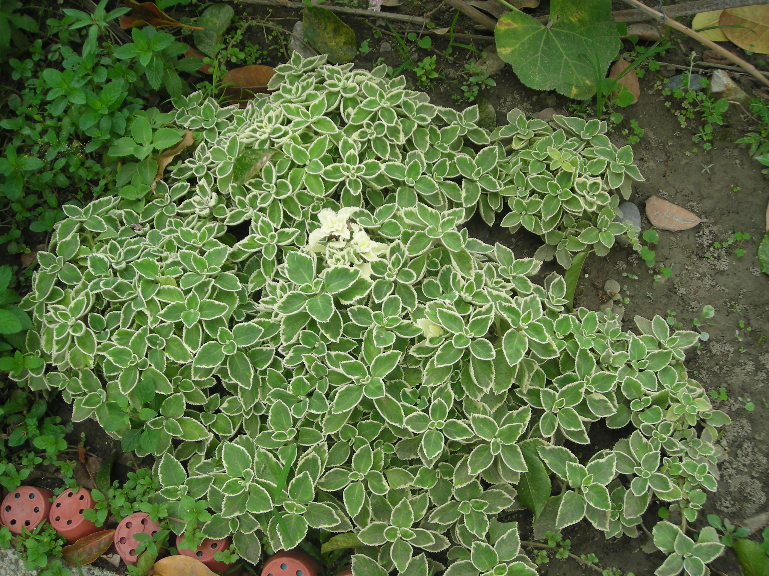
香草也可以當作藥哦!
就來讓我為您介紹一下吧!

Slide 5
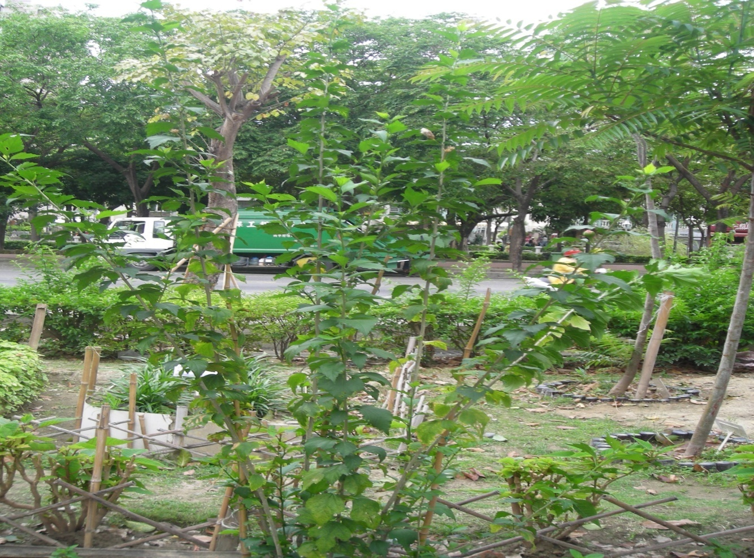
左手香(唇形科)
功能:消炎解毒，蟲咬消腫止癢。

Slide 6
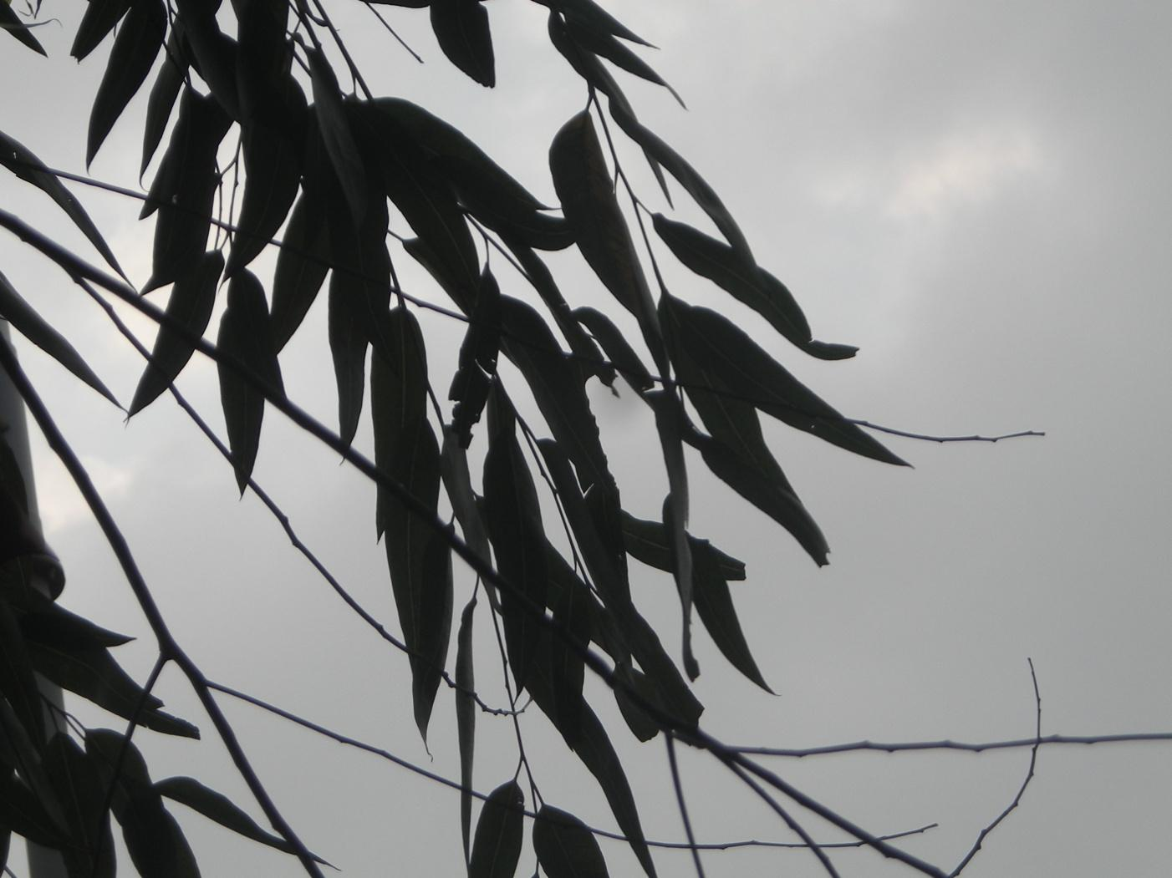
檸檬桉(桃金娘科)
功能:促進食慾，提振精神。

Slide 7
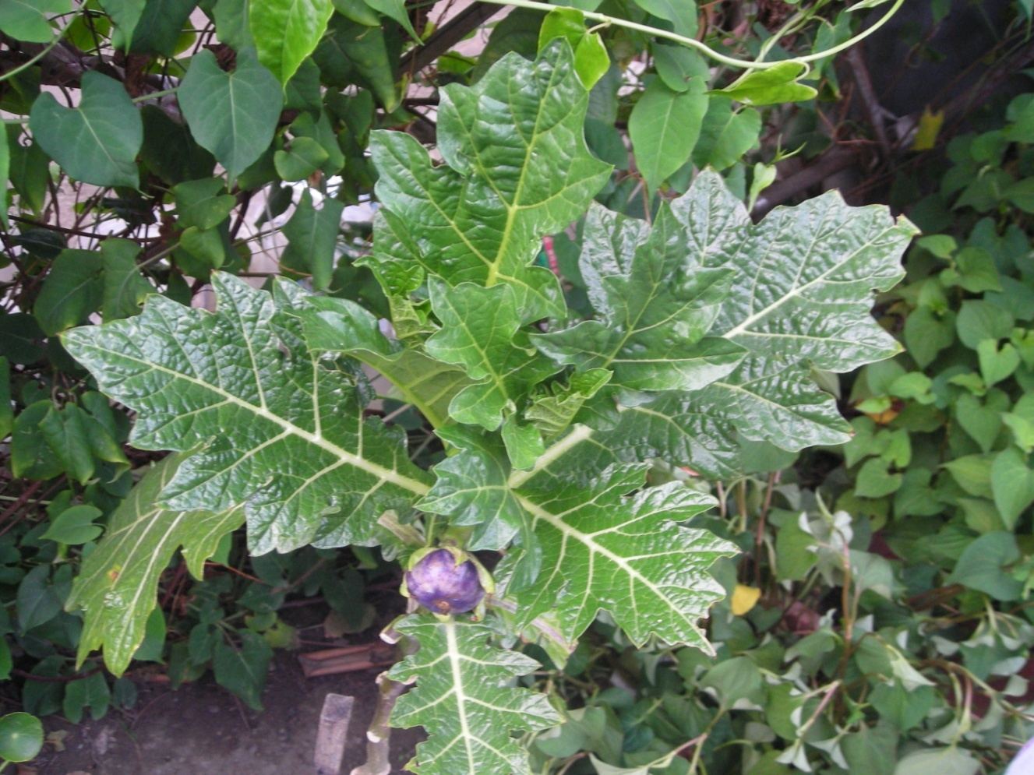
茄(茄科)
成分:維生素.礦物質和碳水化合物。

Slide 8
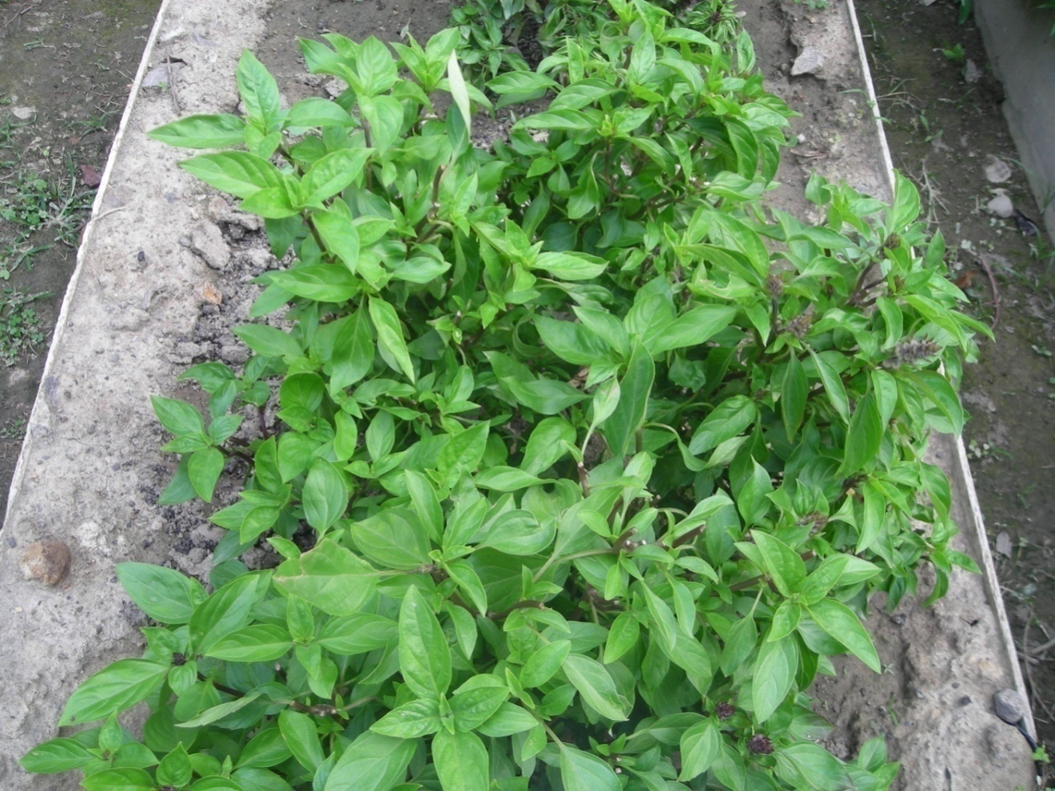
紅莖九層塔(唇形花科)
功能:祛風利濕，發汗解表，健脾畫師，散瘀止痛。

Slide 9
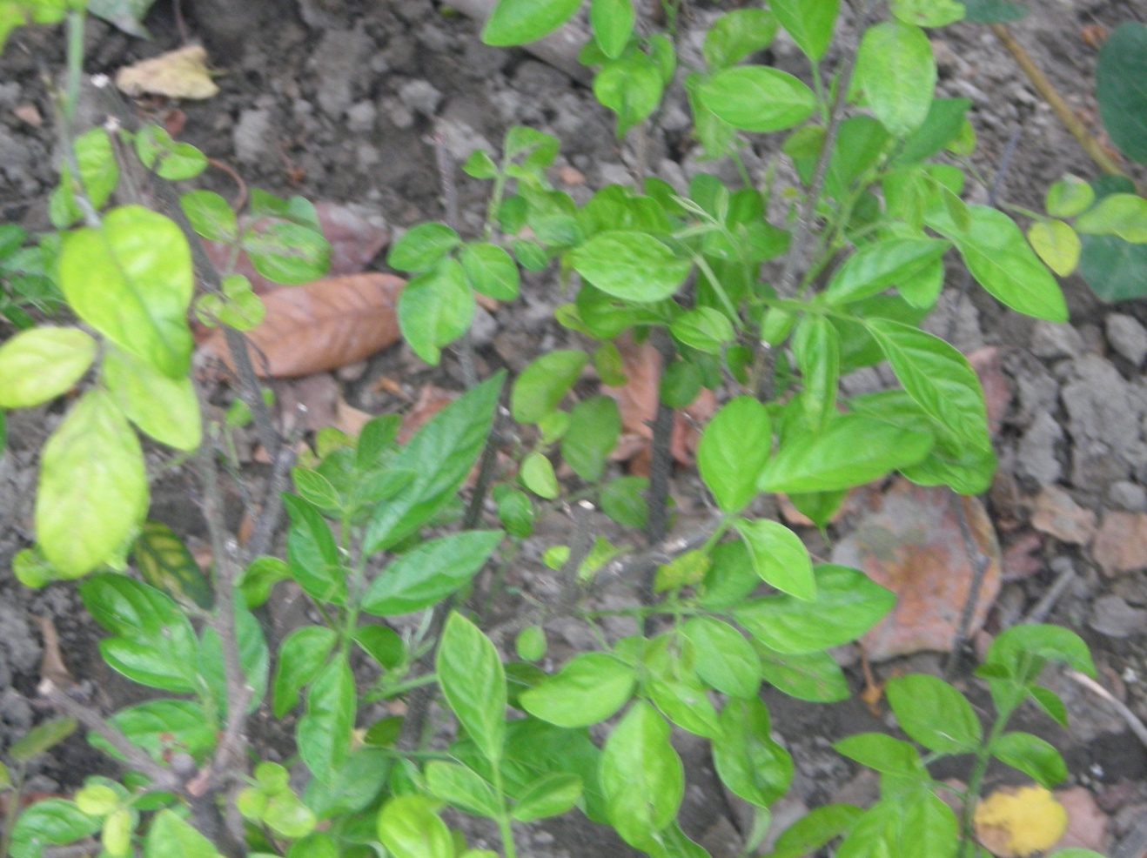
抹草
功能:清熱.利濕.散瘀.殺蟲。

Slide 10
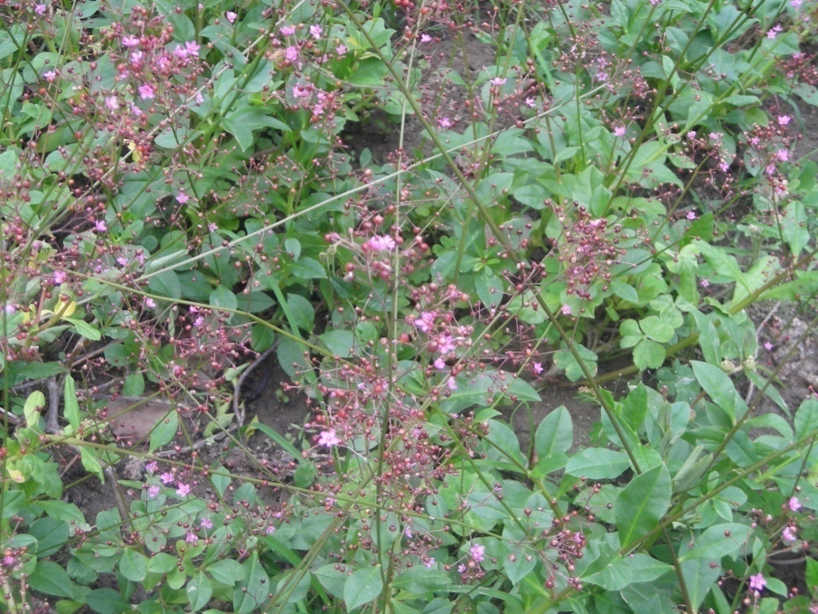
土人參(馬齒莧科)
功能:根做補藥，至肺勞咳血.到桿.脾虛泄瀉.多尿症。葉搗汁外擦踵傷.去熱.散種.全草治糖尿病.尿毒。

Slide 11

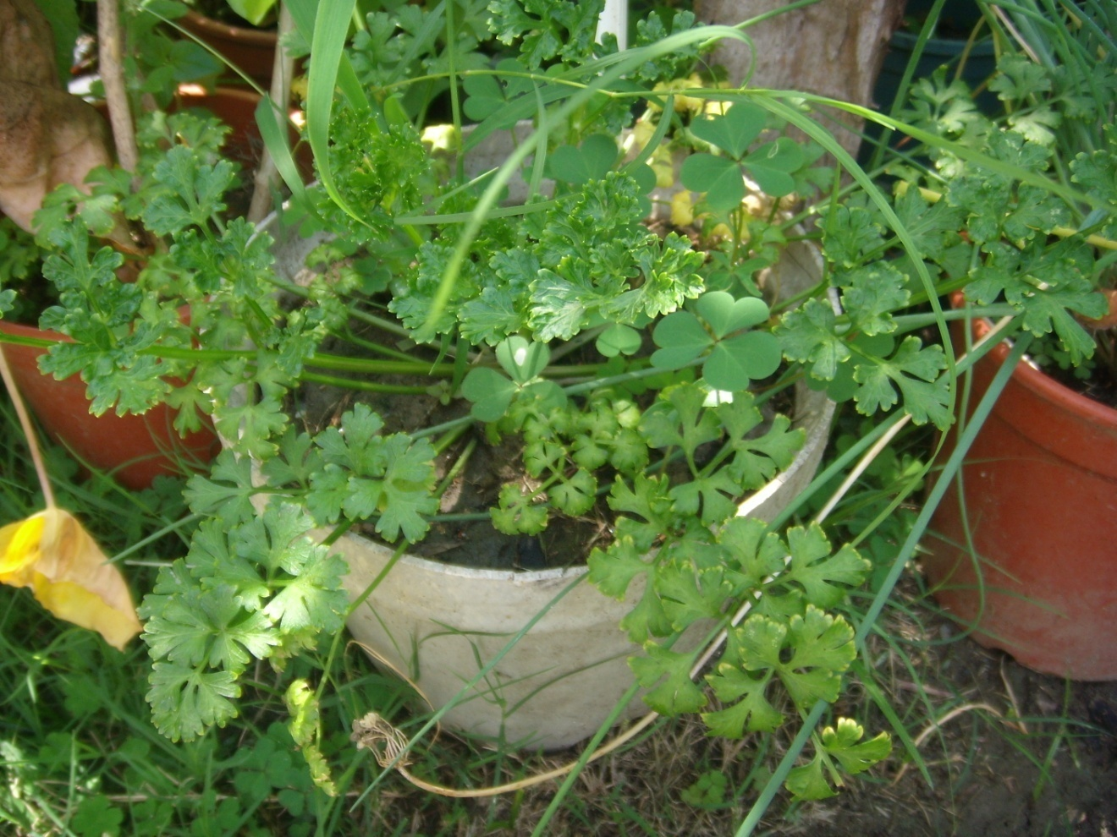
荷蘭芹
用途；可做成生鮮葉拌沙拉。也可以用在添飾花束中。咀嚼生鮮葉片可清新口氣。

Slide 12

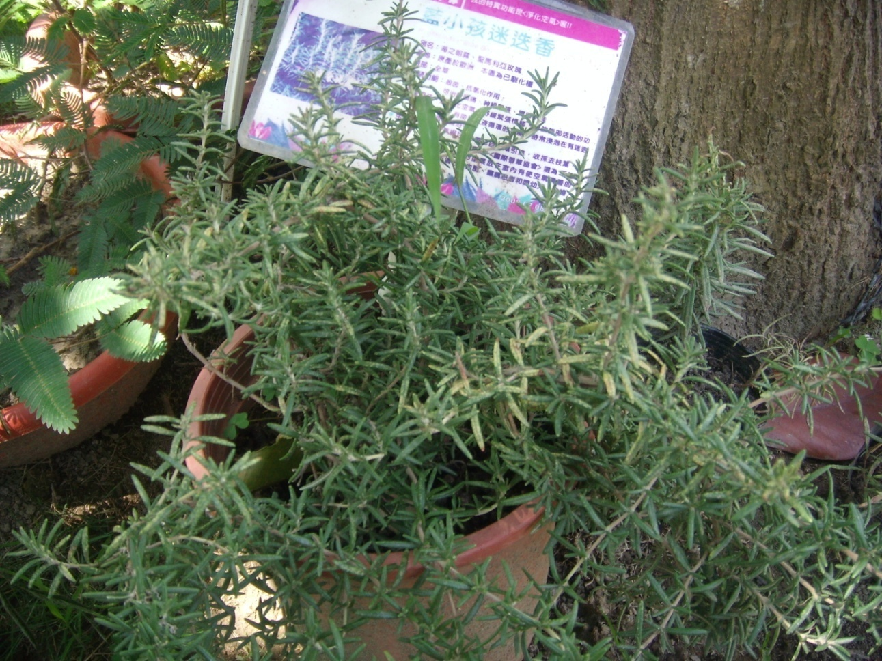
藍小孩迷迭香
功能；殺菌 ，抗氧化作用，可治療頭痛，神經緊張，胃口不佳

Slide 13
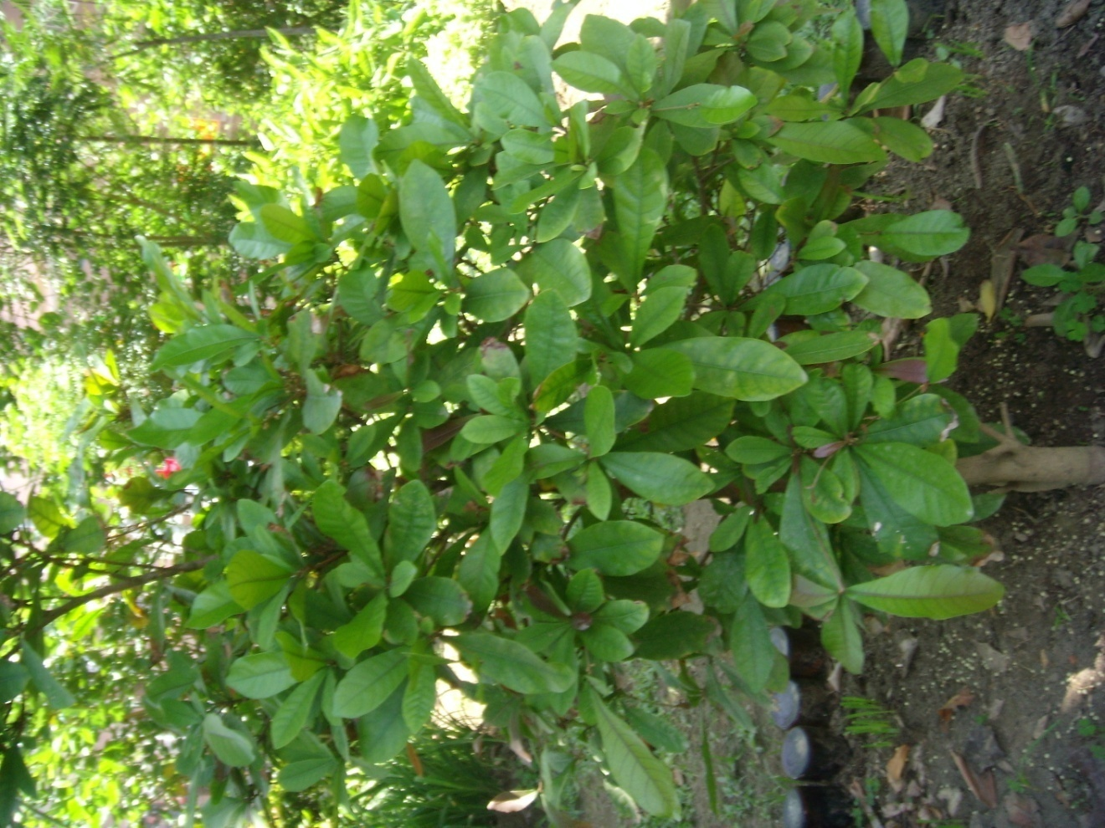
神秘果
應用；可將酸水果轉成甘甜。食用神秘果後，在吃檸檬，就可成為甜檸檬，甜味感可在口內達30分鐘。

Slide 14
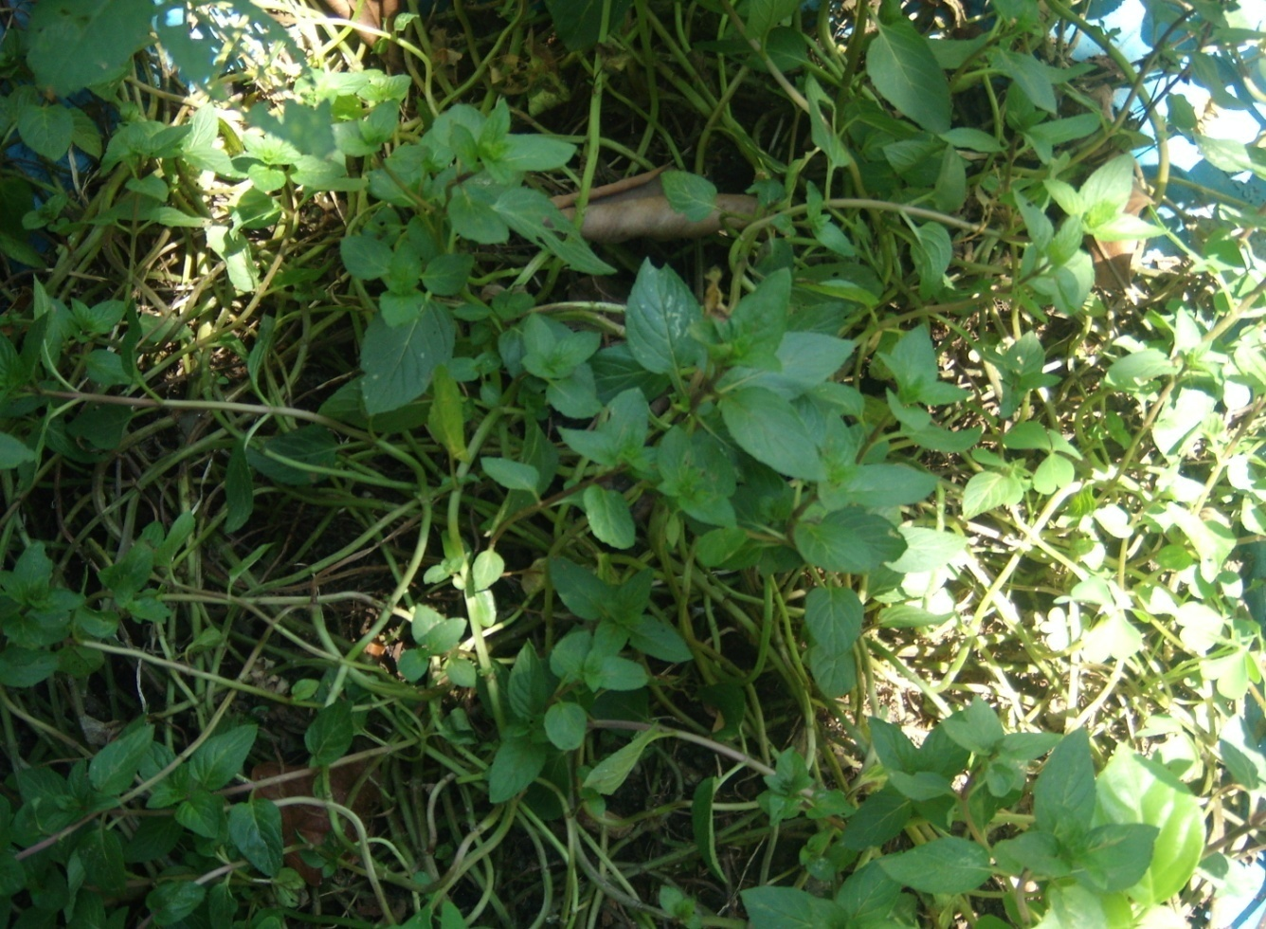
巧克力 薄荷
用途；強新健胃驅蟲解熱。製作沐浴保養品。

Slide 15
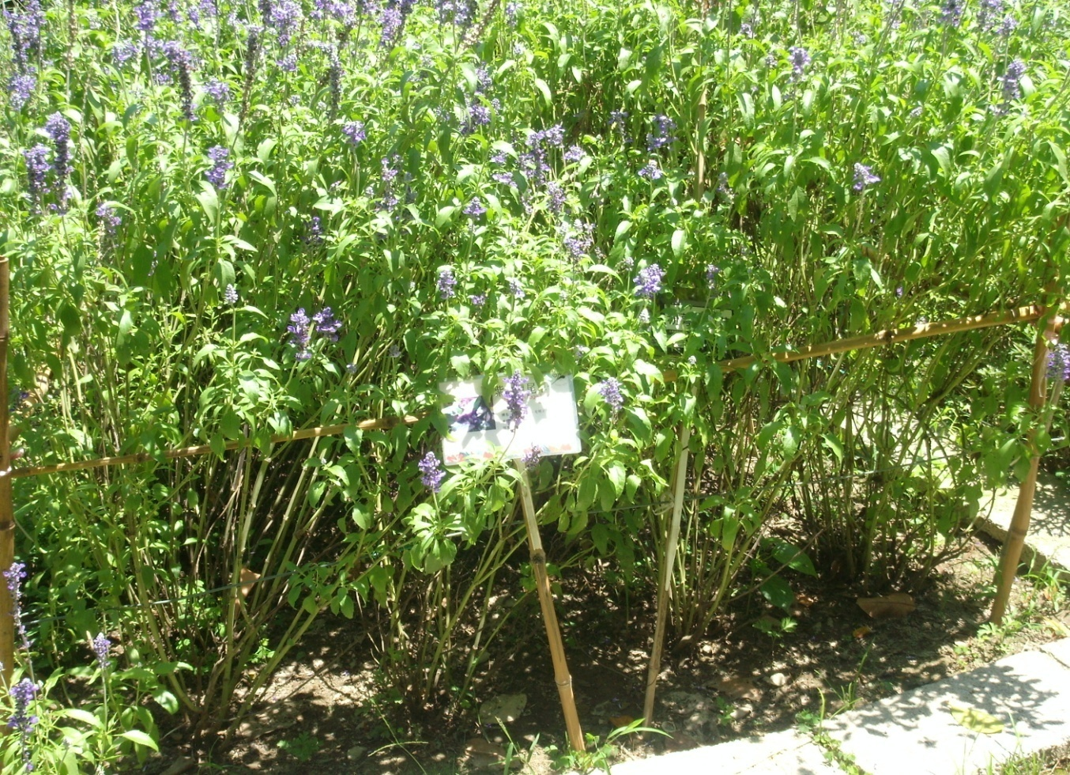
紫花鼠尾草
功能；調經止痛，幫助消化。

Slide 16
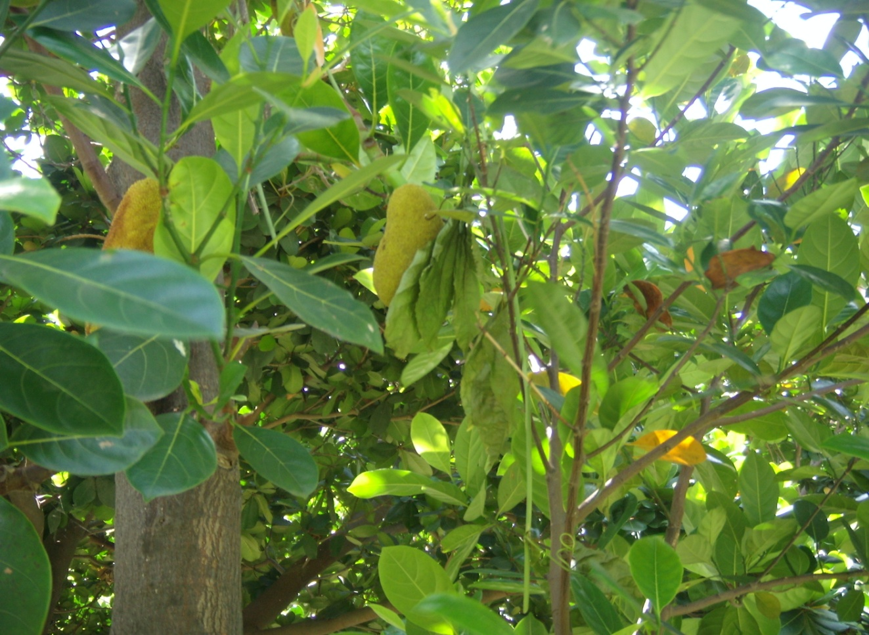
波羅蜜
功能；止渴利尿，去風消炎。

Slide 17
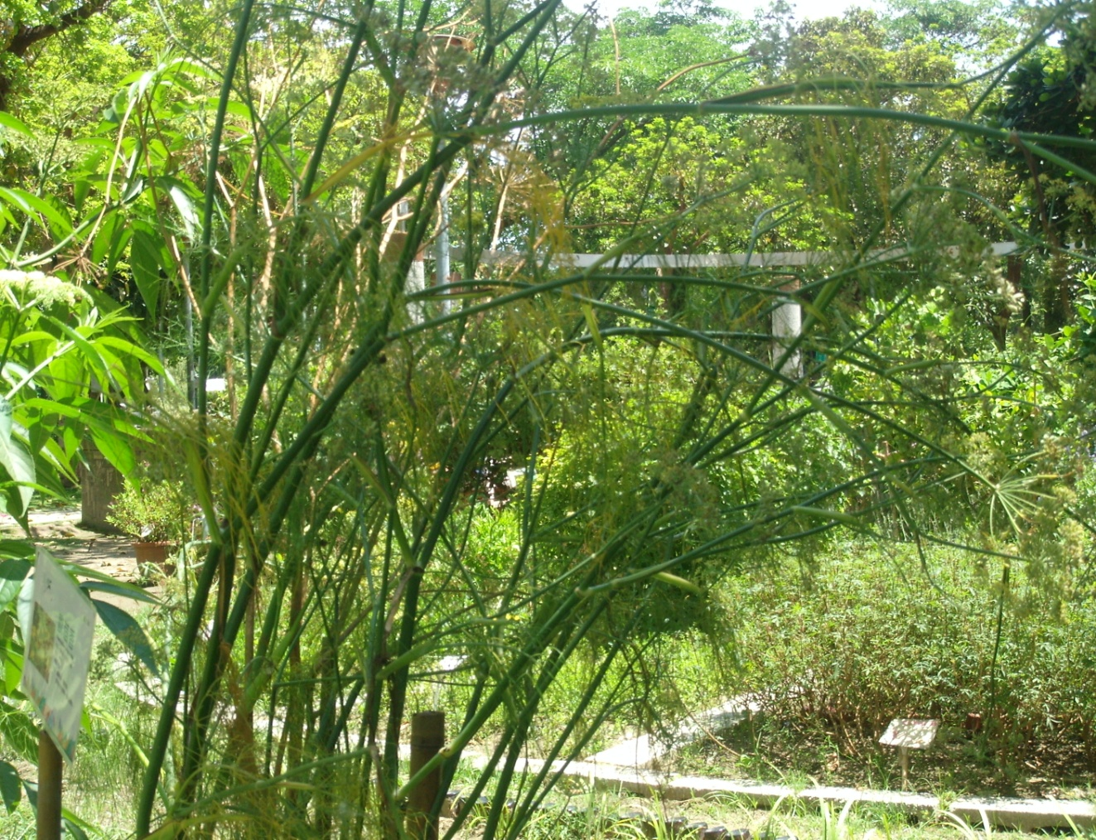
歐茴香
功能；溫腎散寒，和胃理氣。

Slide 18
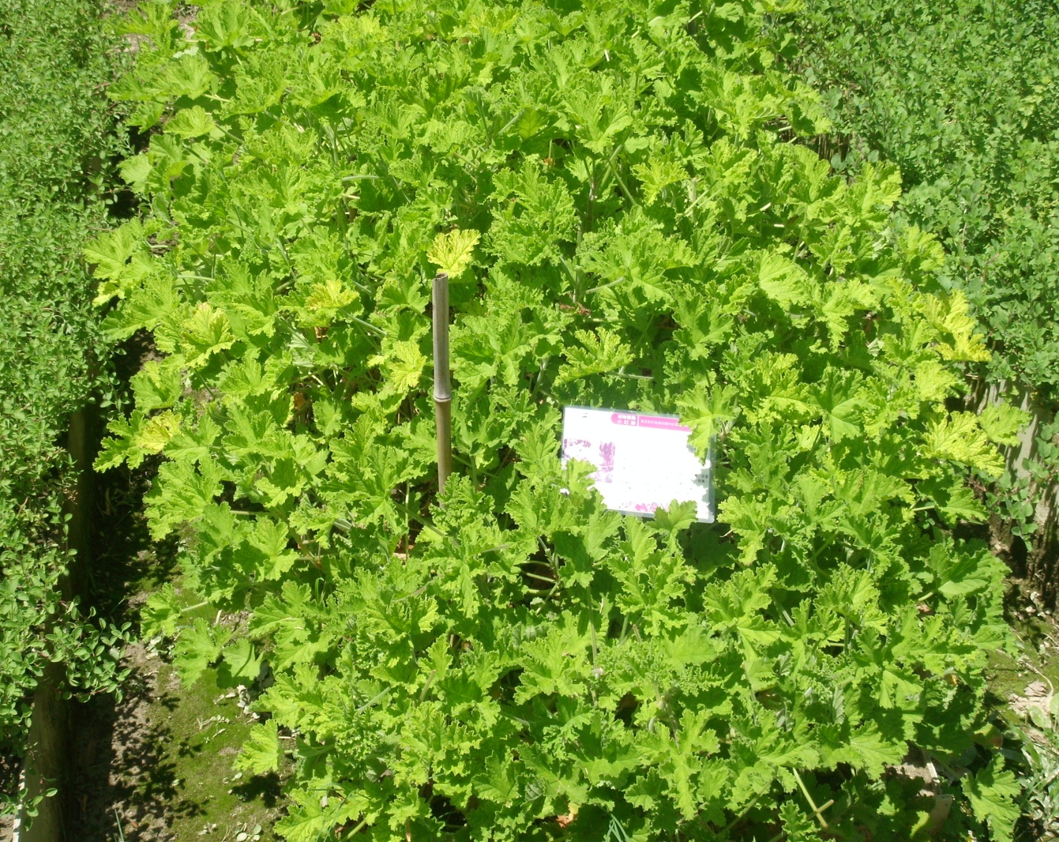
玫瑰天竺葵
功能；止痛，抗菌，除臭，結疤，利尿有益。

Slide 19
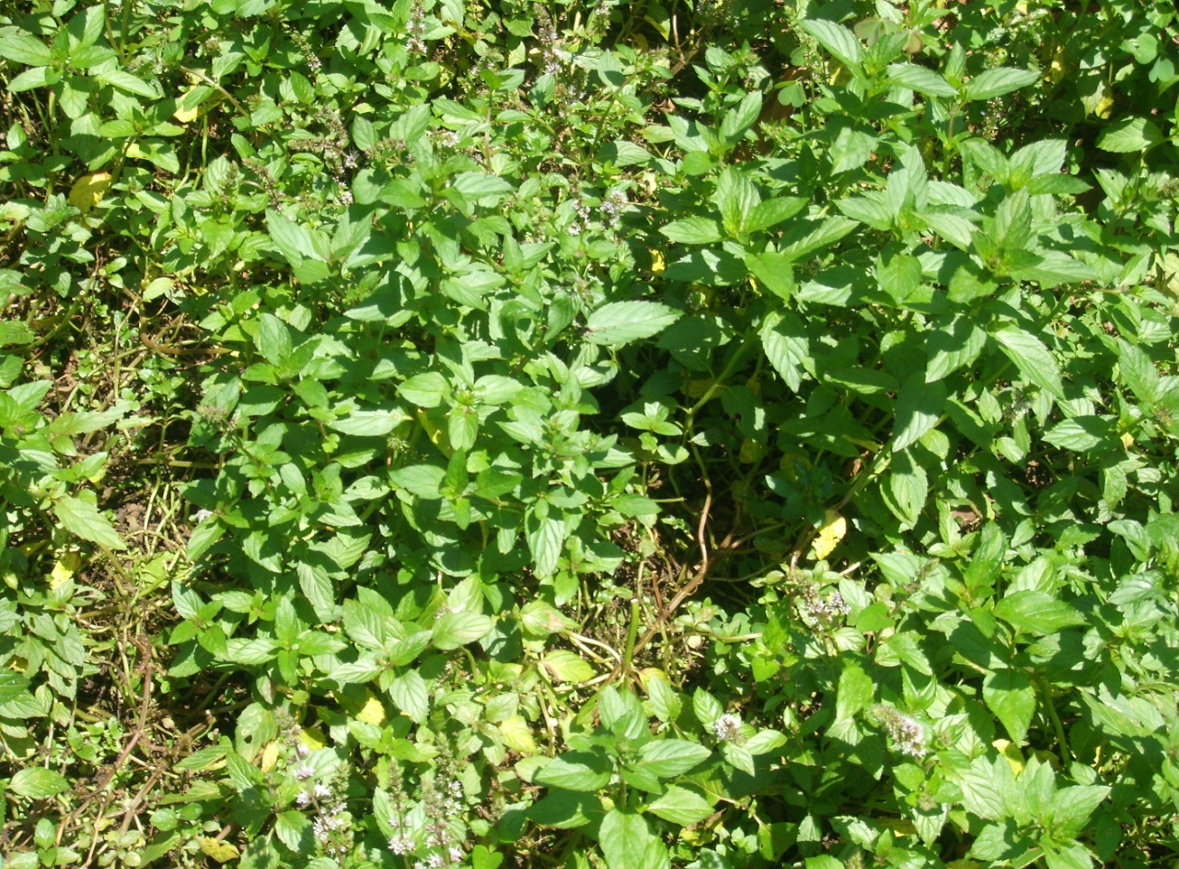
胡椒薄荷
用途；幫助消化，驅蟲解熱。將葉片散布在食物周圍，可驅止老鼠。

Slide 20
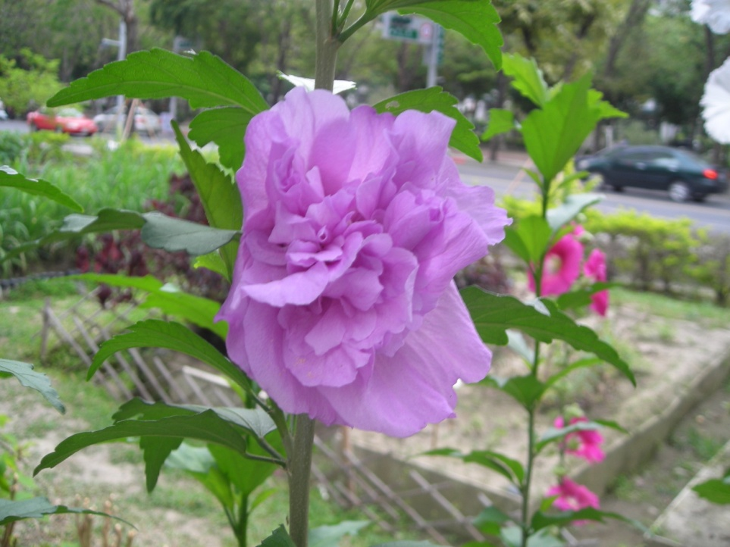
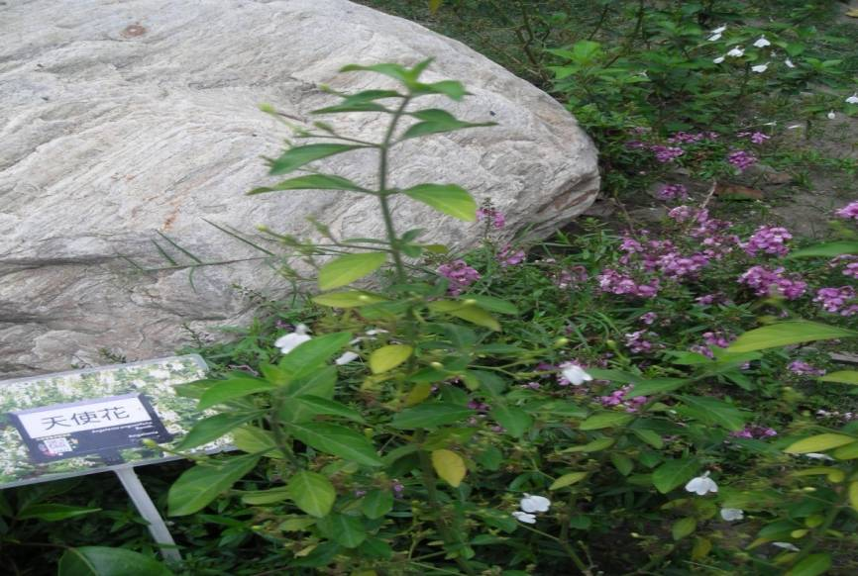
香草的栽種方法
播種 催芽 發芽 移入溫室 播種後30天 健化 換盆或栽種

Slide 21



香草的栽重要點
最常用的香草種類大約在10到20種左右。

Slide 22

適宜的栽種環境
家裡要有庭院。
日照條件要好。
土壤質地和排水要良好。
澆水時要等土壤稍微乾後再澆水，以免根部制宜而死。

Slide 23
香草植物的栽植
香草偏好排水良好的鬆質土壤，可採泥炭土混合細砂，增加土壤的埋水方式，每3至5個月換土一次，可以給植物生長養分。
。

Slide 24
2. 若香草植物買回來時根部交錯纏繞，較容易生長不良，所以買回來時最好選一個比原來大1~2吋的花盆換盆或栽種，之後再觀察生長的情形，才能再換大一點的盆子

Slide 25
香草植物的運用
1.在家內種植香草植物，能芳香室內空氣的功效外，也能驅除家中的蚊蟲，修剪下來的枝葉，能泡茶飲用，也能曬乾作為天然芳香劑。

Slide 26
2 .香草植物可放在蚊蟲較多的窗台或是出入頻繁的門口，若能三、四種以上放在一起，氣味較濃驅蟲效果較好，但因香草的氣味多附在其花苞及莖葉中，必須靠風力吹拂或人為加工才能讓氣味飄散。

Slide 27
香草植物的採收 。
1. 大部分的香草有生長的特殊季節，必須採收後便立即使用或保存。
2. 香草製作程序必須非常快速，才能避免效能減低且保有治療效果與作用。
3. 只採收健康、沒有疾病、蟲害或遭污染的植物

Slide 28
4.儘量使用開口籃來採收，避免被壓傷，且不要將植物混合。
5.採收時要用銳利的刀子來切割，以減少對植物的傷害6. 若採收多次會造成過敏的植物時，避免要帶著手套。
6.乾燥天氣適合採收藥草，且最佳時機就是露水蒸發後的晴天早上。

Slide 29
香草的乾燥方法
1. 將摘取的香草用水洗淨後，再去除多餘的水分。
2. 摘取要乾燥的香草，如少量可吊於轎車的前方，一天即可完成乾燥。

Slide 30
3. 用熱風箱以35°C ~45°C加熱風乾，但只能將80%水分排除掉。
4. 以日照的方法也可以風乾，但要有微風的狀態下。

Slide 31
香草的活性成分
1. 生物鹼：一群化合物的總稱，其中一些已是眾所皆知的藥物。
2. 花青素：有助於維持血管的健康
3. 蔥醌類：對大腸有刺激性的排便效果，造成收縮並促進排便4. 苦精：一群各種不同化合物的總稱，唯一共同特徵是它們獨特的味道。這種苦未能刺激唾腺河消化器官分泌，幫助改善食慾和消化功能。
4. 維生素：有些植物含有大量的維生素，可補充每日所需的量

Slide 32
香草的配方與配比
1. 香草的泡茶以3~5種混合為主最多，每種少量依特性與嗜好來加入，但單方不可用太多。
2. 香包製作：薰衣草、迷迭香、茶樹、薄荷等以乾品裝袋。

Slide 33

3. 睡眠不好時，可用薰衣草：迷迭香，混合製作香包或者做眼罩。
4. 要增強記憶力的話可用迷迭香、馬鞭草、薄荷來混合製作香包。

Slide 34
資料來源
照片來源：葉沛晴拍攝
音樂來源：取自隨聲碟的檔案

Slide 35
謝 謝 觀 賞

